Slide 1
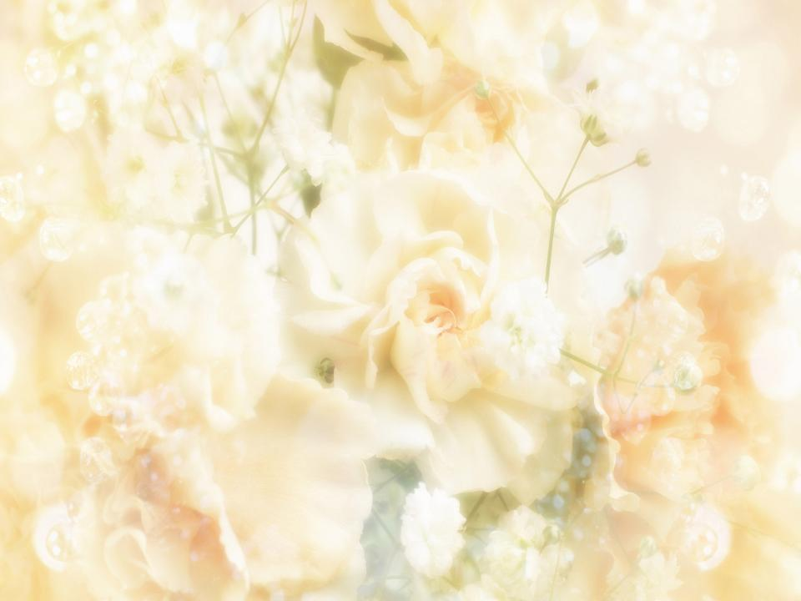
Вышивание – древних славян ремесло,
И душою я в нем растворяюсь,
И становится снова на сердце тепло,
Когда пялец привычно касаюсь.

Slide 2
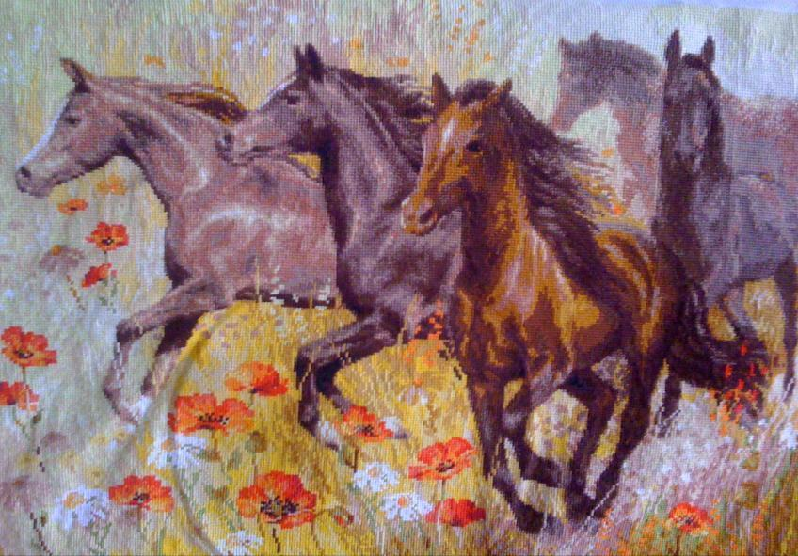

Slide 3
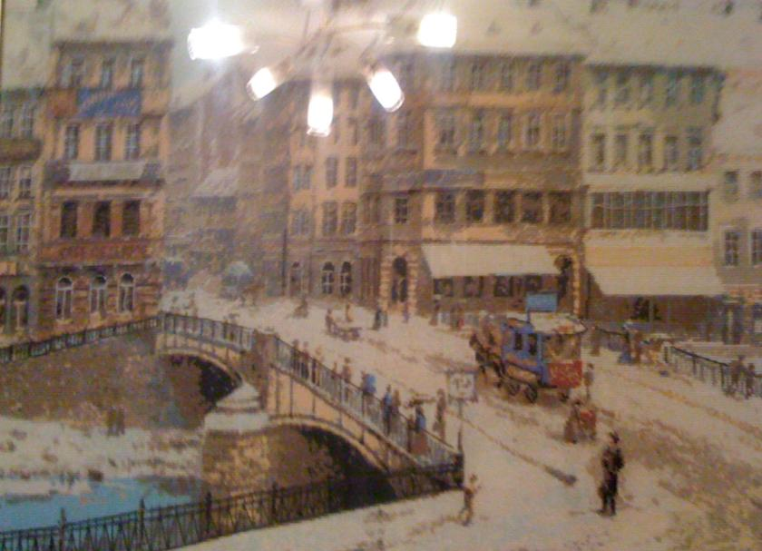

Slide 4
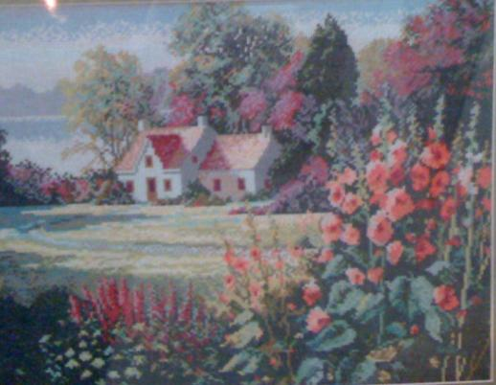

Slide 5
